Slide 1
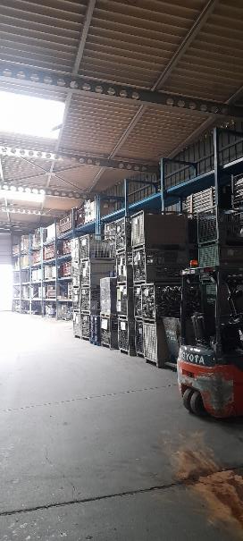
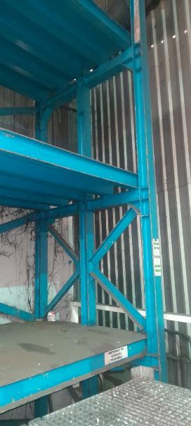
Hala 1 dok - likwidacja regału
Do likwidacji regał o wymiarach
Długość – 30 m
Wysokość - 7 m
Szerokość – 1,8 m

Slide 2
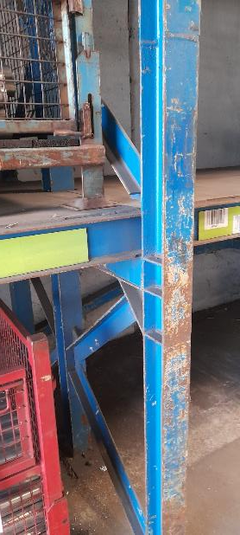
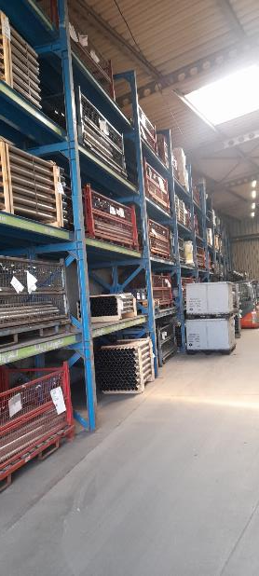
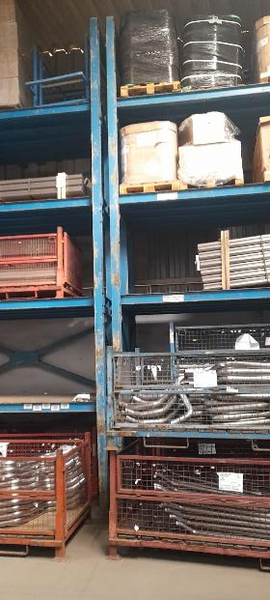
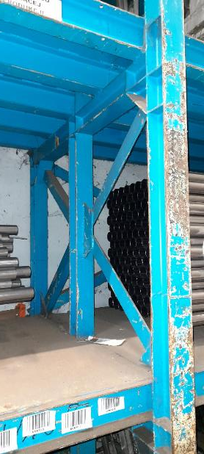
Hala 1 dok - likwidacja regału
80 mm
125 mm
100 mm
100 mm

